Slide 1


Klopfmuster- Erkennung Klopf-Klopf
Fach: Mikrocontroller, 3. Fachsemester
Teilnehmer: Tom Arlt, Simon Vehreschild, Jovan Arnaut

Slide 2
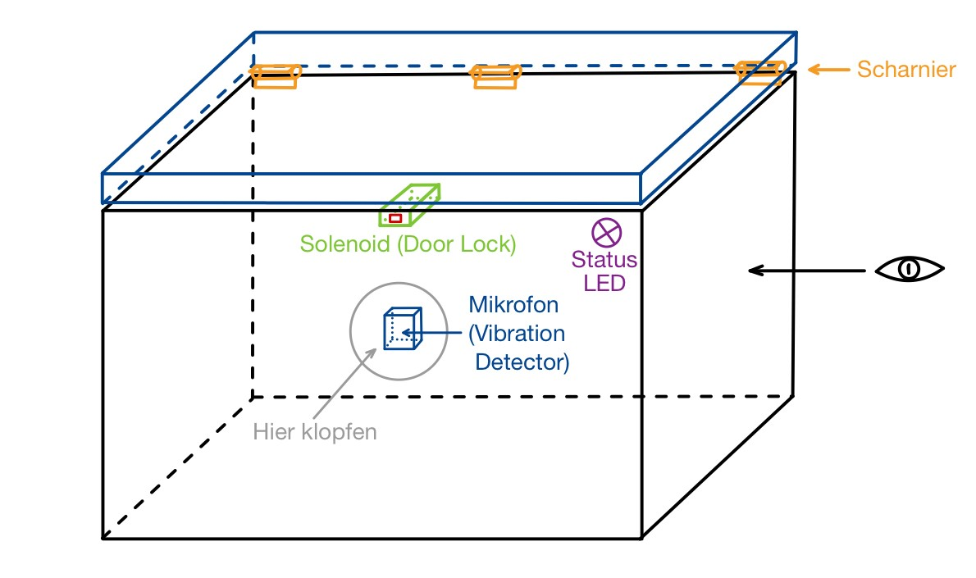
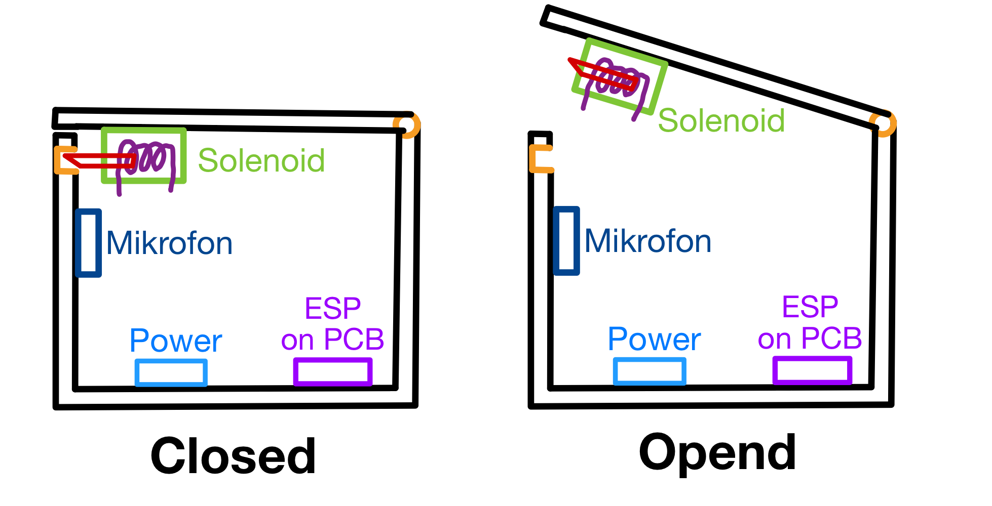
Vision des Produkts
System ermöglicht die Identifizierung und Türöffnung über eindeutige Klopfmuster
über ein Mikrofon können Klopfmuster erkannt und mit aufgenommenen Mustern verglichen werden
Prototyp des Türöffners ist als Truhe realisiert
Die Herausforderung besteht in der Verarbeitung und Erkennung der Klopfmuster
Management der Klopfmuster über einfaches Interface auf dem PCB und anschauliche Musterwiedergabe

